Slide 1
神经外科 听神经瘤-术前/后宣教

Slide 2
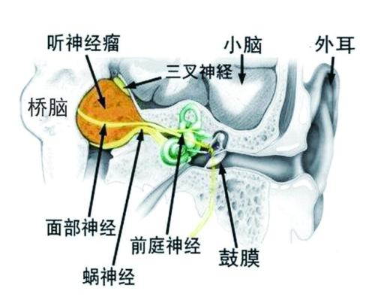
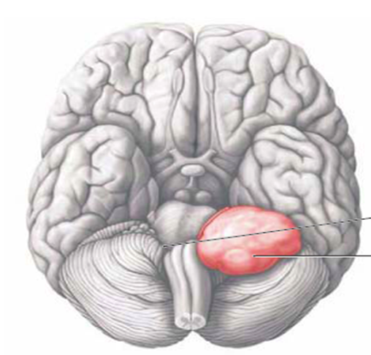

听神经瘤概述
听神经瘤是指起源于听神经鞘的肿瘤，是常见的颅内肿瘤之一，占桥小脑角区（即脑桥、延髓与其背方小脑相交区域，是多组颅神经的走形区域）肿瘤的80%-90%。
脑桥
面神经、前庭神经、蜗神经、三叉神经均属于后组颅神经
小脑

Slide 3
治疗方案
1.放射治疗（伽马刀治疗）：主要用于小听神经瘤治疗
2.手术切除：主要治疗方法

Slide 4
术后并发症
脑脊液漏
半坐卧位；脑脊液漏时头偏向患侧；勿用力擤鼻涕、打喷嚏；
后组颅神经损伤(面瘫、饮水呛咳、听力下降、吞咽困难等)
颅内感染
进食、饮水速度要慢，指导患者进行吞咽训练；遵医嘱用药；指导患者进行表情肌康复训练
监测体温；保持伤口敷料清洁干燥；遵医嘱应用抗生素
肺部感染
鼓励患者自行咳嗽排痰：定时翻身、叩背；监测体温；遵医嘱应用抗生素
保持皮肤局部干燥；遵医嘱镇痛抗病毒治疗
单纯性疱疹

Slide 5
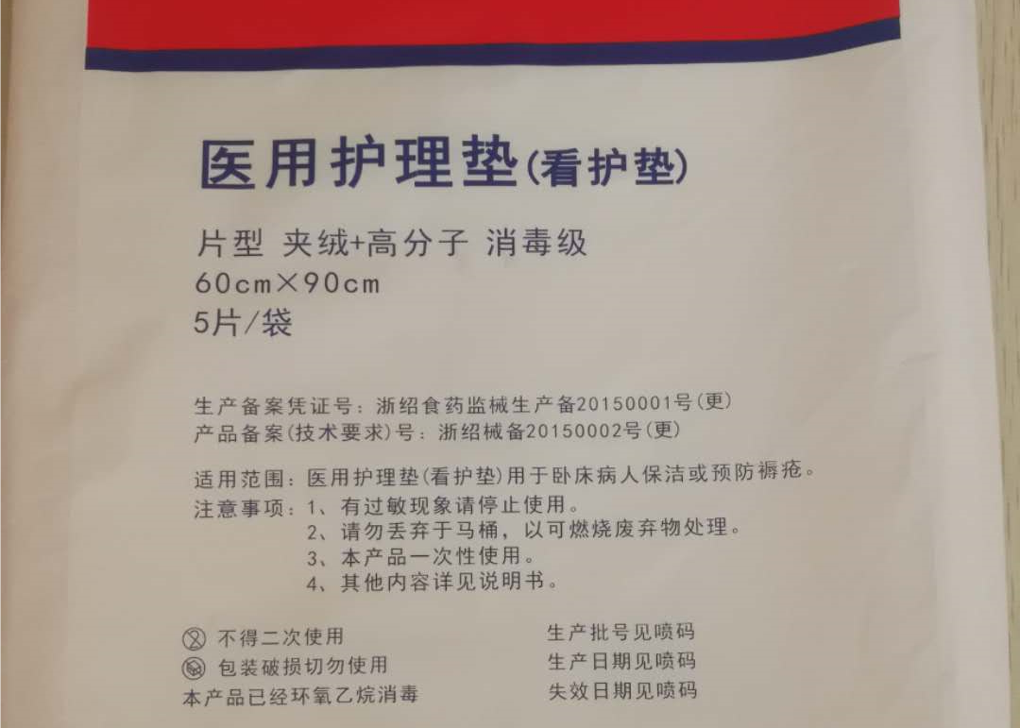
术前指导—物品准备
医用看护垫1包
规格60cm*90cm

Slide 6
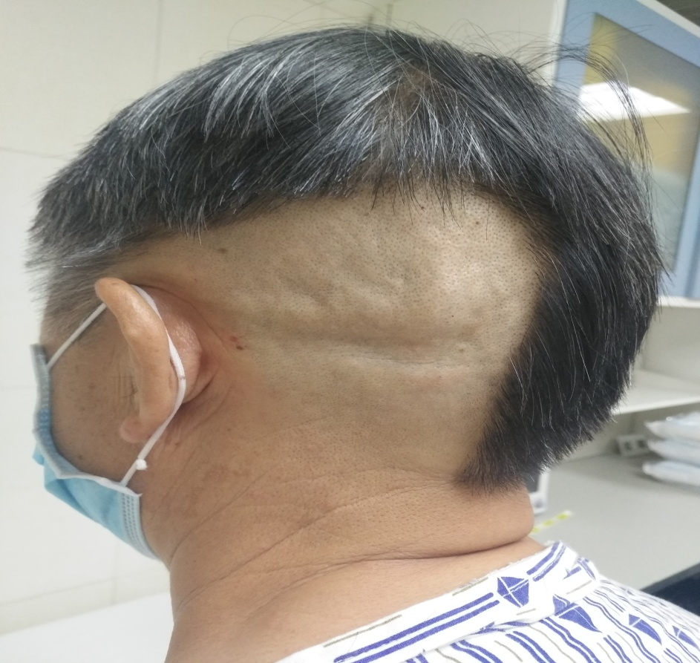
目的:暴露手术视野， 预防术后感染。
术前准备—皮肤

Slide 7
术前指导—禁食水
1.您明天即将手术，请于今晚进清淡饮食。
2.如您入睡困难，遵医嘱口服安定以助您良好的睡眠。
3.夜00:00以后至术晨均禁食水。

Slide 8
术前指导—术前用药
1.如您患有高血压，请于术晨06:00口服降压药（自备药，请自行口服），喝药时用极少量水送服。
2.如果您患有糖尿病，术晨勿服用降糖药物，以防低血糖发生。
3.其余药物均暂停，不服用。

Slide 9
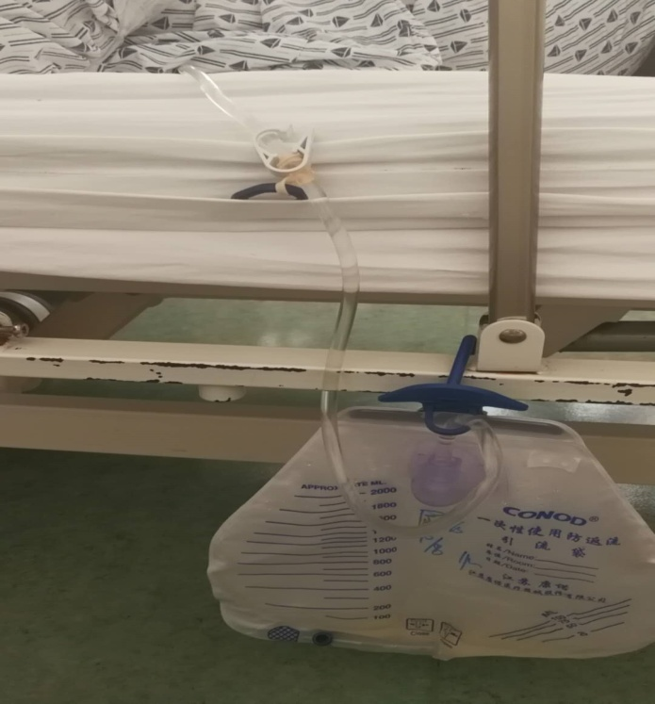
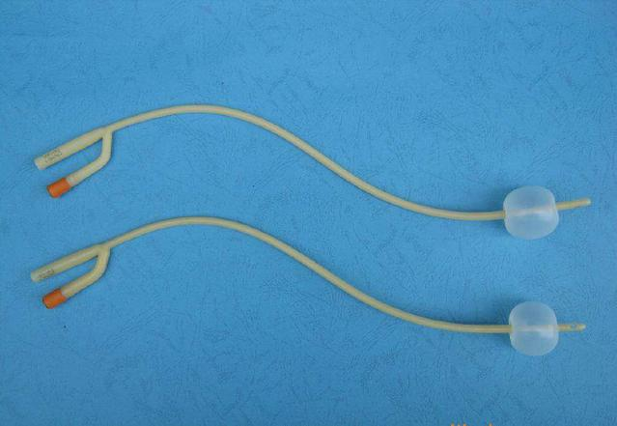
术前指导—管路
1.手术当天（术晨或上午）
护士会为您留置导尿管，如手术室工作人员接您去做手术时仍未留置尿管，请及时通知责任护士。
2.患者/家属不可自行拔除尿管避免尿道损伤。

Slide 10
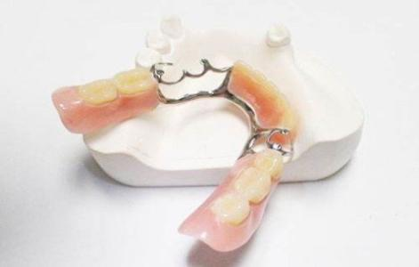
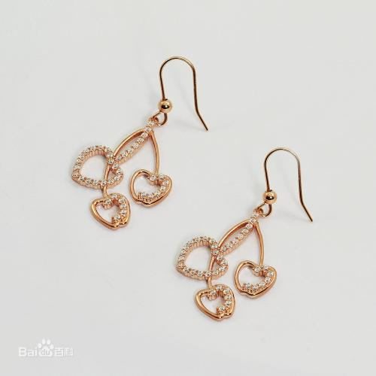
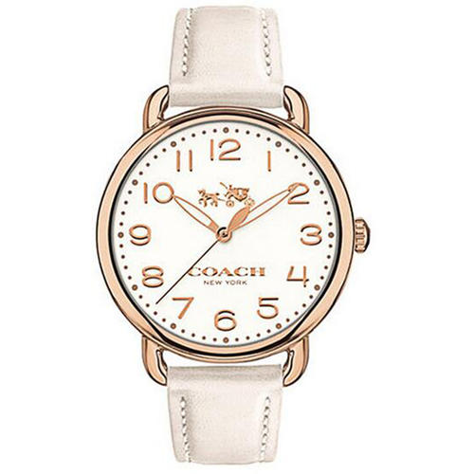
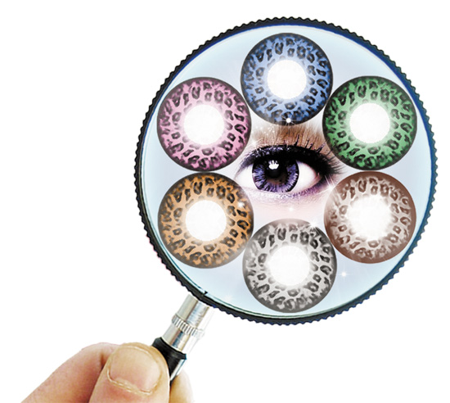
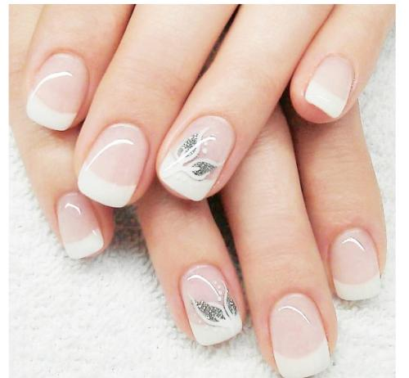

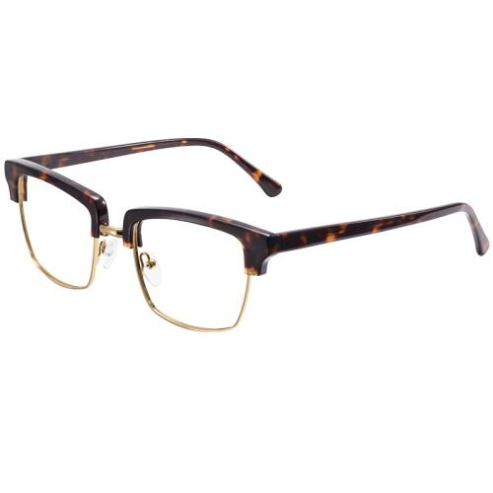
术前指导—服饰（一）
1.如您佩戴可取下的义齿（假牙）、美瞳、隐形眼镜，请于术前晚取下。
2.如您有首饰及贵重物品，请于术前晚取下，交由家属妥善保管。
3.如有美甲术前，每只手各卸掉1支美甲。

Slide 11
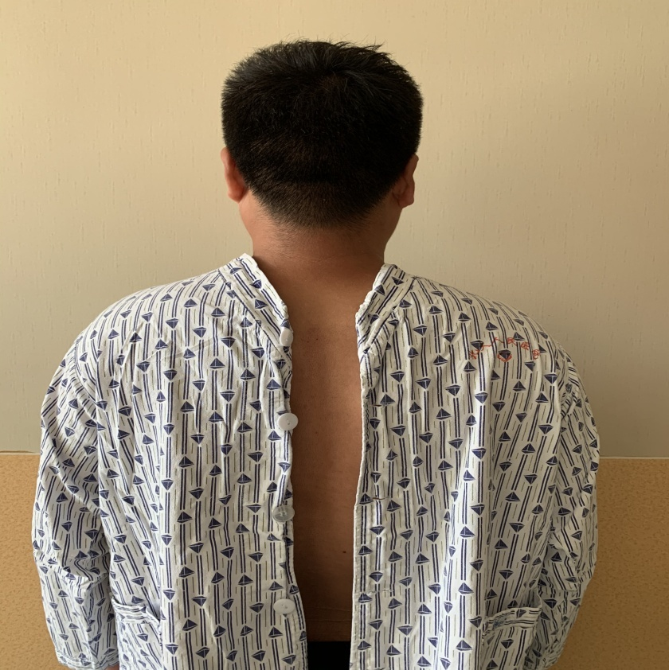
术前指导—服饰（二）
3.术晨请您脱下内衣、内裤、袜子，只需倒穿病号服（扣子在后）即可。

Slide 12
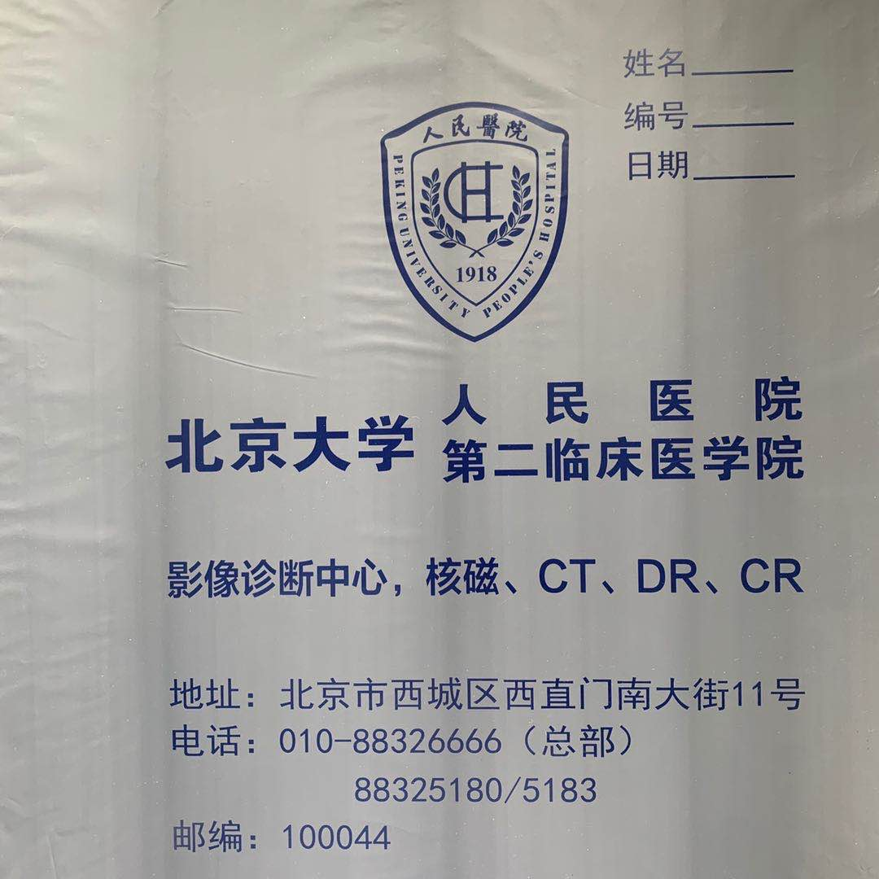
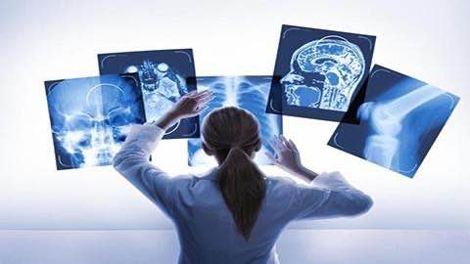
术前指导--相关检查
术前影像学检查的片子患者及家属要遵从医生嘱托准备齐全，随患者一起带入手术室，以便术中查看。

Slide 13
术后指导—手术当天
1.为保证患者术后安全，护士会按照护理级别进行巡视，观察患者瞳孔，轻拍患者肩部，确定患者意识情况，在此期间可能会影响患者或家属休息，请您配合。
2.建议家属手术当晚不租床睡觉，陪伴患者左右。留出充足的空间走动，以防抢救时延误时间。

Slide 14
术后指导—手术当天
1.术后返回病房，随时呼唤患者，要求患者不熟睡，家属轻拍肩部，患者可睁眼，可正确回答问题。
2.如有异常打鼾声，言语模糊时，及时按呼叫器。

Slide 15
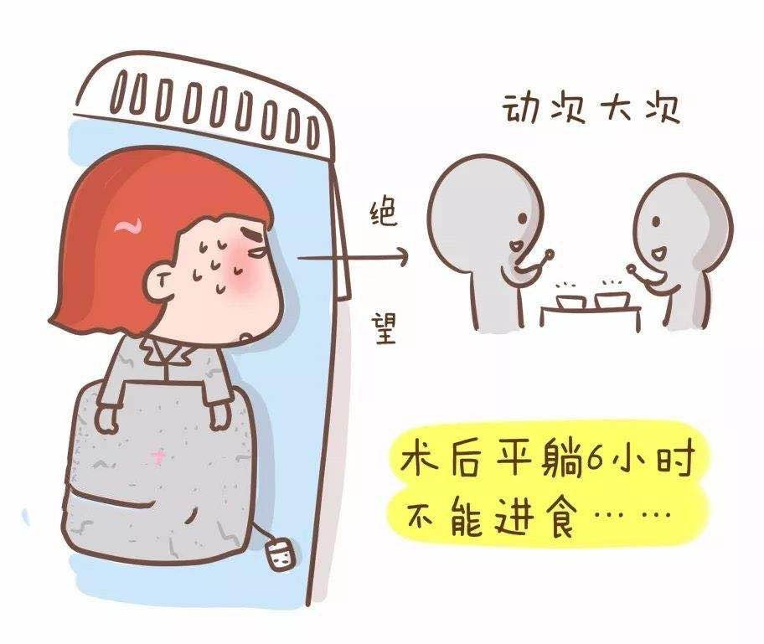
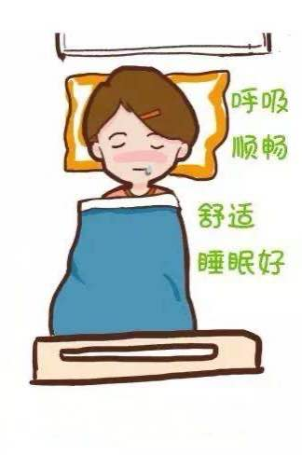
术后指导—体位
术后回病房后去枕平卧6小时（不枕枕头）， 6小时后可枕枕头，左右翻身。
6小时之内去枕平卧
6小时后枕枕头

Slide 16
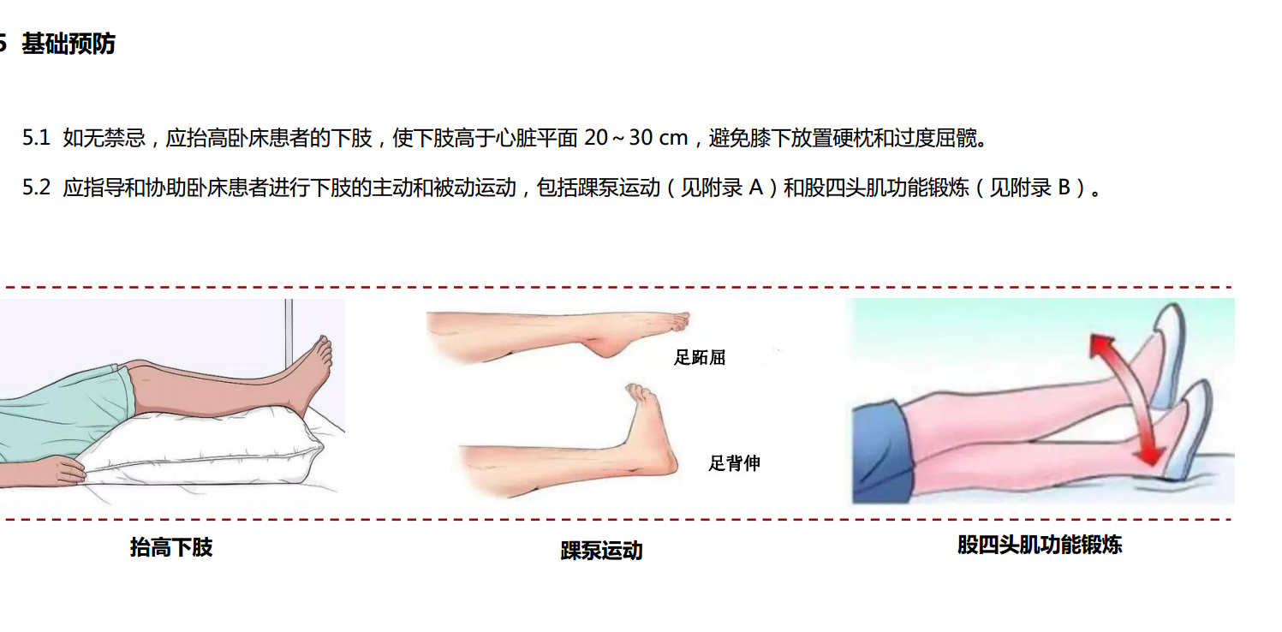
下肢深静脉血栓的预防

Slide 17
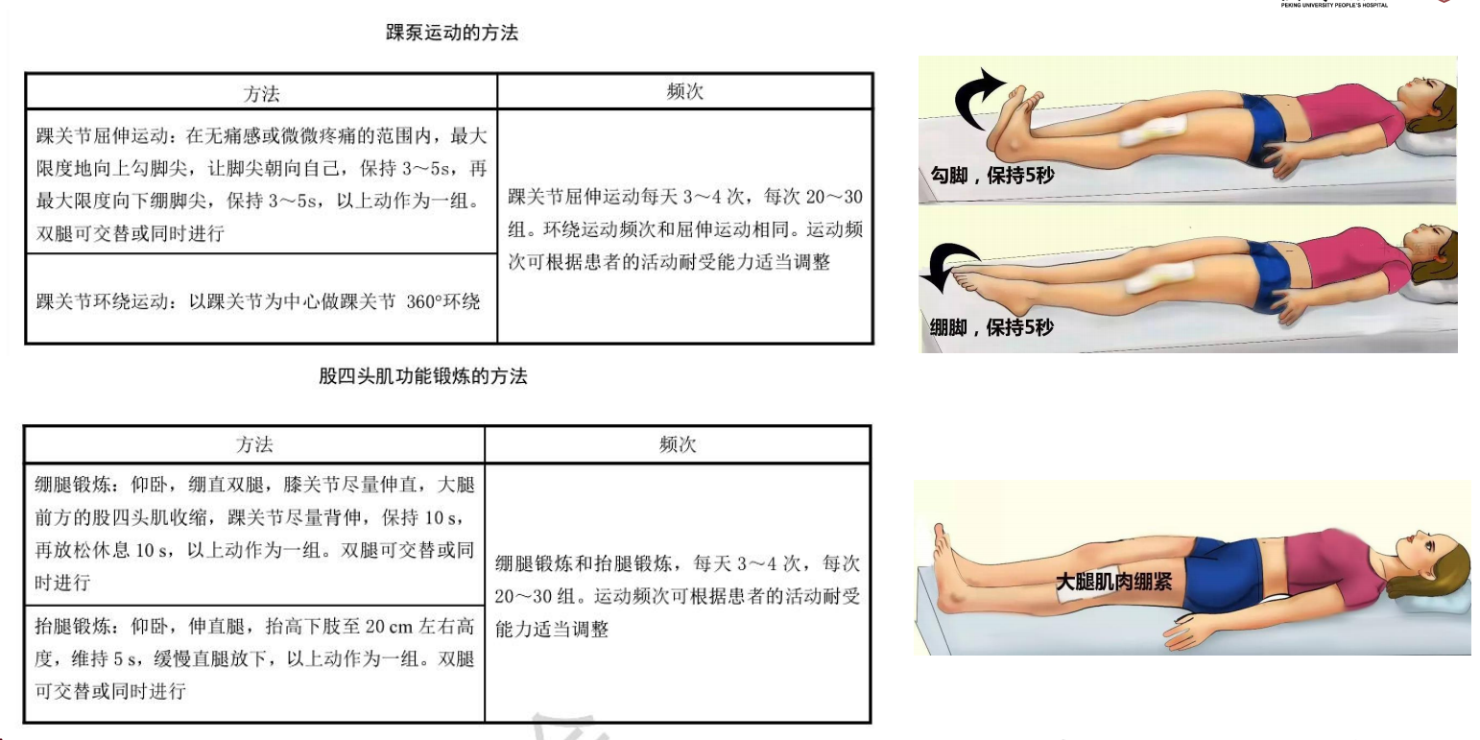

Slide 18
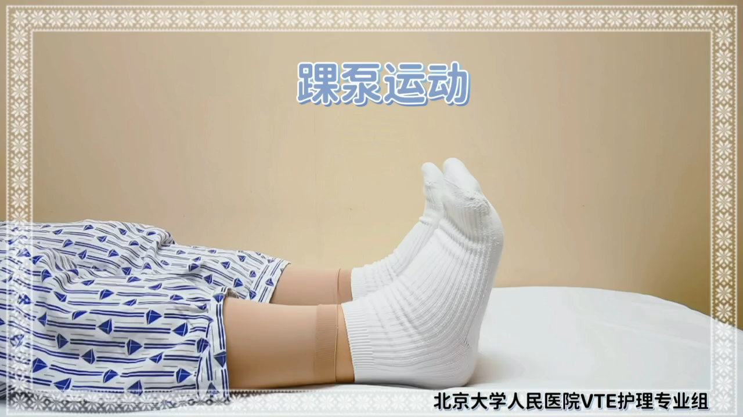

Slide 19
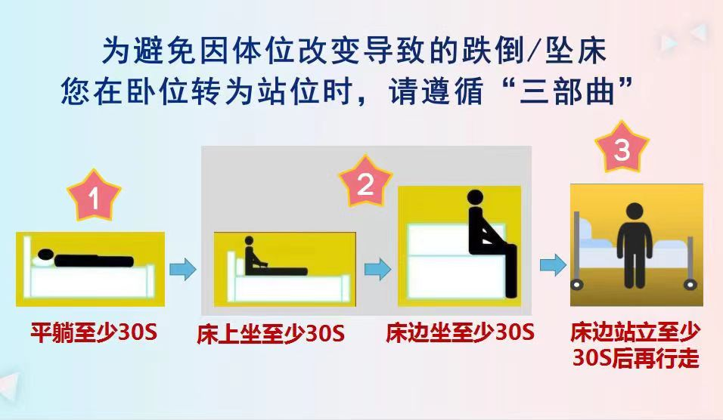
转换体位要遵循“三部曲”

Slide 20
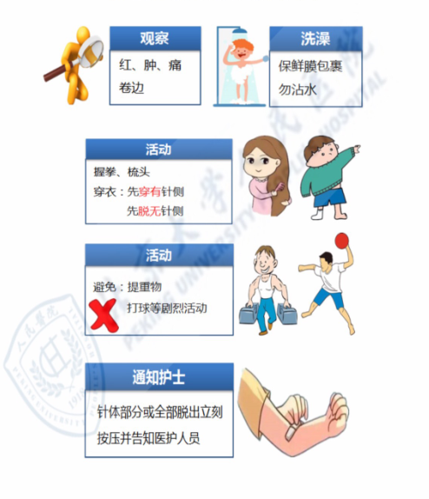
术后指导—静脉输液
禁止家属随意调节滴速；
禁止家属自行更换输液

Slide 21
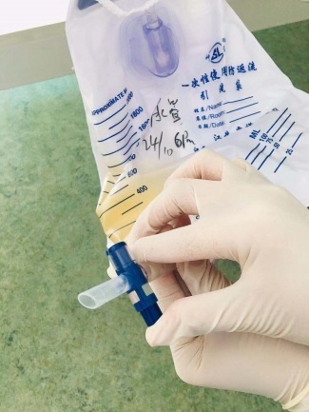
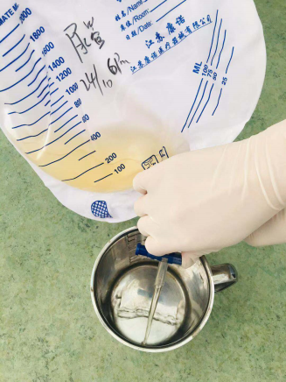
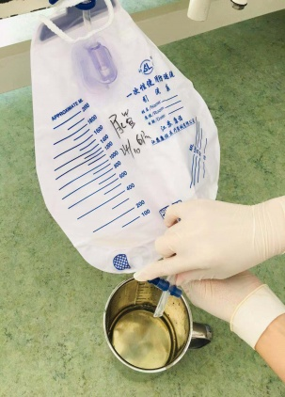
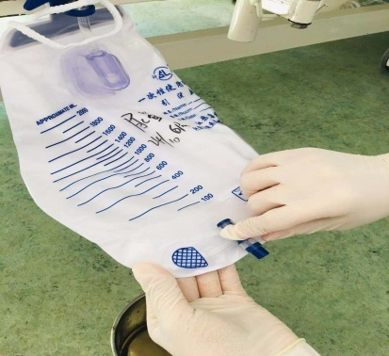
尿袋的使用方法
翻转尿袋
推开放尿后上的开关
放尿
将开关关好
将放尿口塞回原处

Slide 22
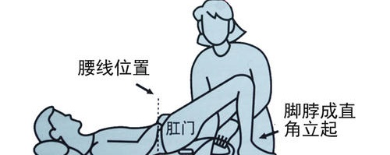
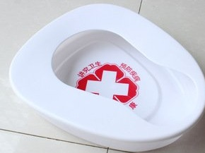
术后指导—皮肤保护与便器使用
1.为患者翻身时，避免脱、拉、拽，保持皮肤清洁干燥。
2.正确使用便器，避免皮肤损伤。他人帮助使用便器时：屈膝，膝盖分开，腰部抬起，便盆头端放到腰线位置。
头端
足端

Slide 23


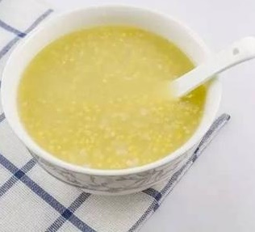
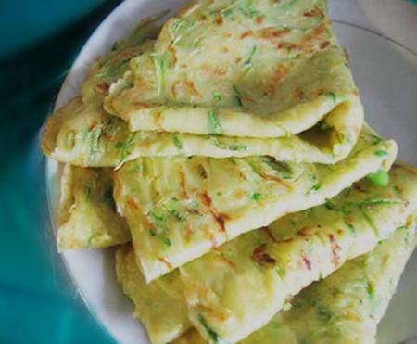
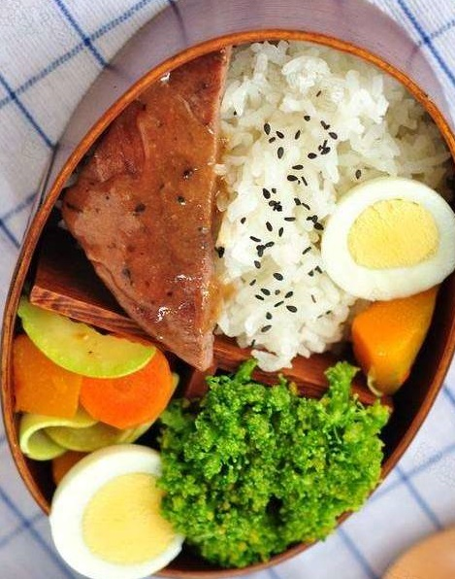
术后指导—饮食（一）
1.手术当天禁食。
2.术后第1日，由护士协助患者饮用第一口水，若无饮水呛咳、吞咽困难，则遵医嘱给予患者进食。
流食 半流食 软食 普食

Slide 24



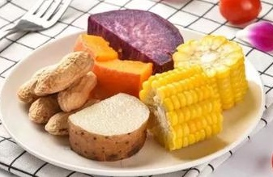
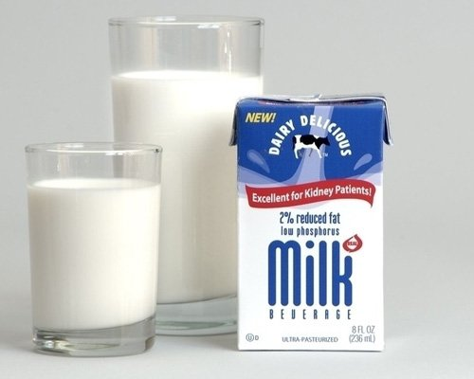
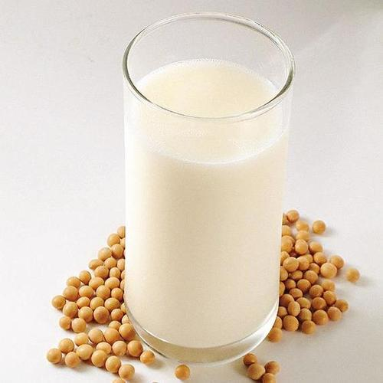
术后指导—饮食（二）
多食粗纤维易消化食物，保持大便通畅
1
卧床期间喝
牛奶、豆浆
（易产气食物防止腹胀)

Slide 25

术后指导—药物
术前有既往史并长期口服相应药物的患者，术后遵医嘱口服药物。

Slide 26
术后指导—表情肌康复训练方法
1.抬眉训练
2.闭眼训练
3.鼓腮训练
4.努嘴训练
5.示齿训练
6.耸鼻训练

Slide 27
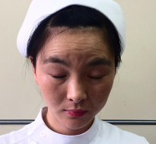
抬眉训练
抬眉动作的完成主要依靠枕额肌额腹的运动。
方法:使额头产生抬头纹,上提健侧与患侧的眉目切不要出现嘴角及脸颊的联动活动。

Slide 28
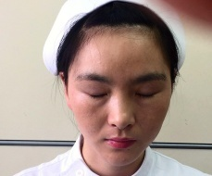
闭眼训练
闭眼的功能主要依靠眼轮匝肌的运动收缩完成。
方法:训练闭眼时，嘱患者开始时轻轻地闭眼,两眼同时闭合10~20次。
如不能完全闭合眼睑，露白时可用示指的指腹沿着眶下缘轻轻的按摩一下，然后再用力闭眼10次，有助于眼睑闭合功能的恢复。

Slide 29
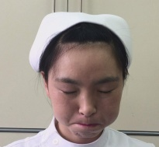
鼓腮训练
鼓腮训练有助于口轮匝肌及颊肌运动功能的恢复。
方法:像吹气球一样,紧闭口唇,鼓起腮部。
鼓腮漏气时，用手上下捏住患侧口轮匝肌进行鼓腮训练。

Slide 30
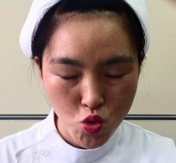
努嘴训练
努嘴主要靠口轮匝肌收缩来完成。
方法:用力收缩口唇并向前努嘴，努嘴时要用力。口轮匝肌恢复后，患者能够鼓腮，刷牙漏水或进食流口水的症状随之消失。

Slide 31
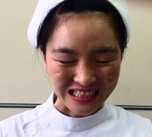
示齿训练
示齿动作主要靠颧大、小肌、提口角肌及笑肌的收缩来完成。而这四块肌肉的运动功能障碍是引起口角歪斜的主要原因。
方法:做呲牙动作,上下牙齿紧闭,口角向两侧同时运动。避免只向一侧用力练成一种习惯性的口角偏斜运动。

Slide 32
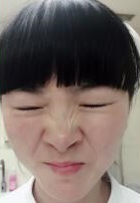
耸鼻训练
耸鼻运动主要靠提上唇肌及压鼻肌的运动收缩来完成。
方法：在训练时应注意往鼻子方向用力。

Slide 33
办理出院手续
出院当天管床医生开据出院诊断证明书交于患者
1、北京市医保患者:出院5个工作日后或收到短信通知后 携带押金条到出院处办理.
2、自费、公费、新农合患者:等护士通知后携带押金条到出院处办理.
3、异地医保患者（住院时医保卡押在住院处）：出院当天收到短信通知后携带押金条到出院处办理.
（如您为周六日出院，请于下周一14：00后携带押金条到出院处办理）

Slide 34
如需复印病历
请携带：
患者身份证、
办理人身份证、
现金、
到病案室（门诊地下一层）办理病例复印登记手续
注：北京市医保患者请于出院15个工作日后携带患者身份证、办理人身份证、现金到门诊地下一层病案室复印。

Slide 35
出院宣教
1.正常恢复饮食后以清淡饮食为宜，避免油腻、辛辣刺激食物。
2.注意休息，避免重体力劳动。养成良好的生活习惯，保障睡眠。
3.保持大便通畅，必要时使用缓泻剂。
4.保持情绪稳定，避免大悲大喜，心态平和。
5.遵医嘱按时复查，如有头晕、头痛、恶心、呕吐、听力下降、耳鸣等症状及时就医。

Slide 36
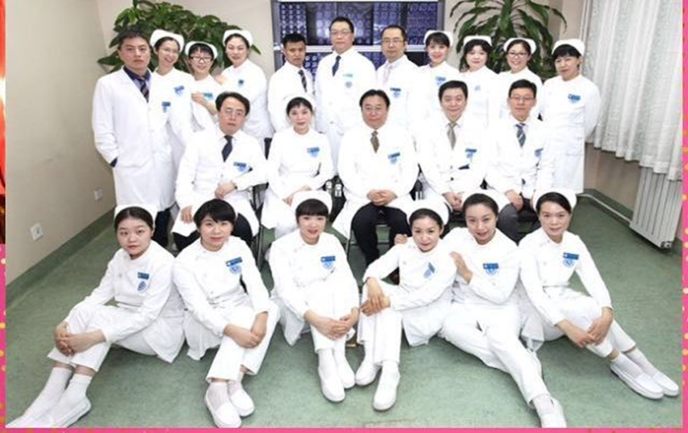
手术顺利 早日康复

